Slide 1
Pamokoje išmoksime:
Pasikartosime, ką žinome apie Mindaugą;
Vytenis:
Kas jis?
Gediminas:
Kas jis?
Vilniaus įkūrimo legenda;
Ryšys su Europa;
Jo mirtis.

Slide 3
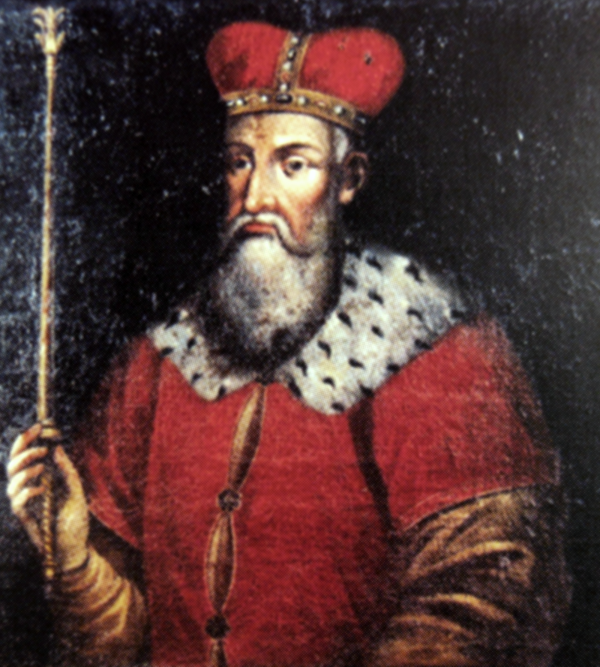
Vytenis
(~1260 m. - 1316 m.)
Pradėjo stabilų Gediminaičių laikotarpį;
Gedimino brolis.

Slide 4
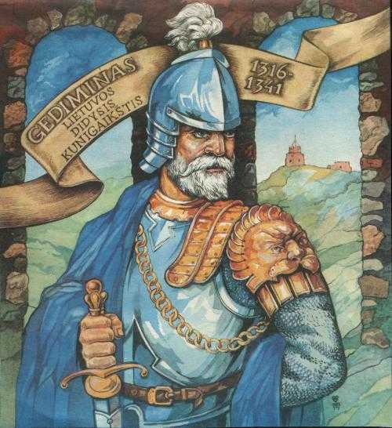
Gediminas
(~1275 m. iki 1341 m.)
Atvėrė duris kitoms Europos šalims
Išplėtė Vilniaus miestą

Slide 5
Gediminas
Kai brolis Vytenis mirė 1316 m., Gediminas tapo Didžiuoju Kunigaikščiu;
Geras karvedys:
Išplėtė Lietuvos teritoriją;
Kariavo prieš kryžiuočius ir Aukso ordą.

Slide 7
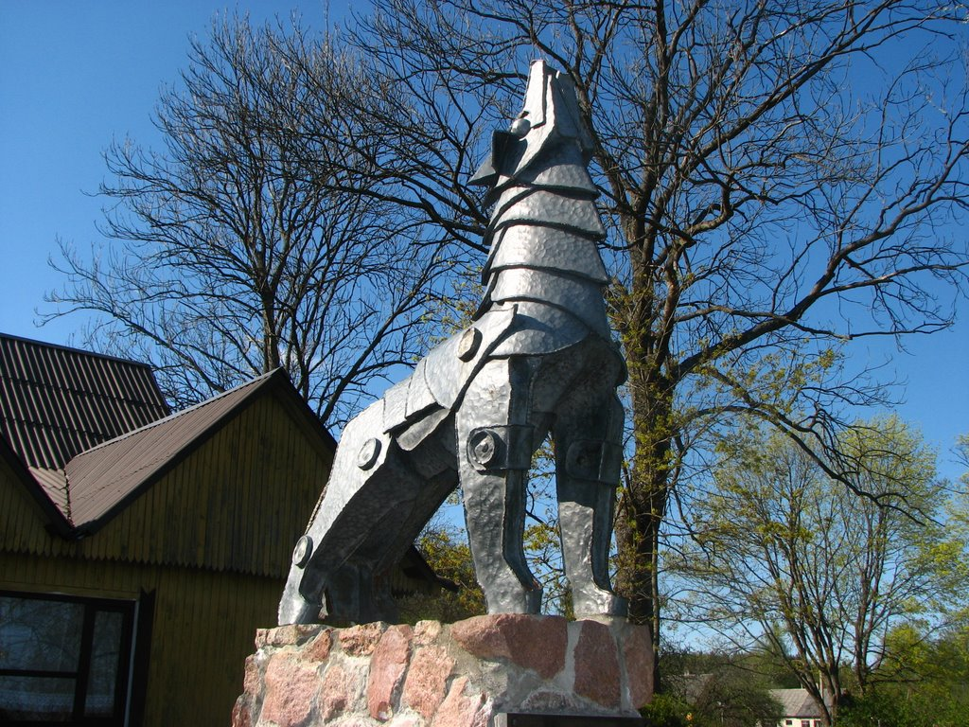
Vilniaus įkūrimo legenda
Gediminas įsikūrė stovyklą (nakvynę) dabartiniame Vilniuje;
Naktį susapnavo, kad ant aukšto kalno staugia geležinis vilkas;
Lizdeika (Gedimino žynys) išaiškino sapną, kad jei ten, kur staugė vilkas, bus pastatytas miestas, miestas taps labai žymus;
Ten Gediminas supylė piliakalnį ir pastatė Gedimino pilį.

Slide 8
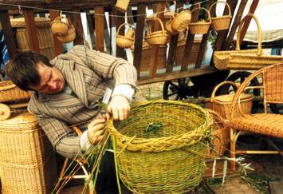
Ryšiai su Europa
Bandė pasikrykštyti;
Rašė laiškus kviesdamas įvairiausius amatininkus į Lietuvą:
Šalis pasidarė žinoma ne vien dėl karo, bet ir dėl kultūros;
Apsigyveno daug kitataučių;

Slide 9
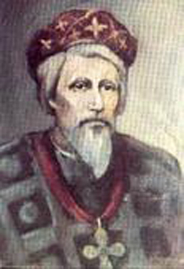
Gedimino mirtis
Pasikvietė vienuolius jį pakrykštyti, bet buvo nužudytas:
Manoma kad žudikus pasamdė kryžiuočių ordinas arba Lietuvos stačiatikiai (religijos grupė);
Po nužudymo, sūnus Jaunutis tapo Didžiuoju Kunigaikščiu.

Slide 10
Namų darbai
Savokų žodinėlis:
Vienuoliai;
Spausdinta medžiaga:
Kontūrinis žemėlapis;
Klausimai.

